Slide 1
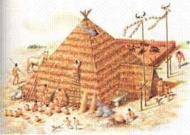
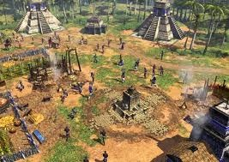
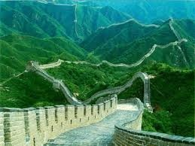
C H I N A

Slide 2
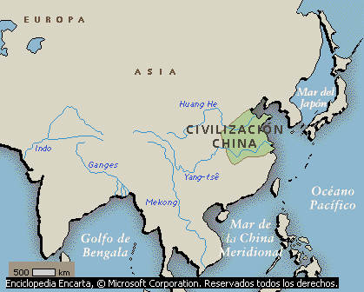
UBICACIÓN
China se ubico al oriente del continente asiático, esta rodeada por los ríos Amarillo y Azul que le permiten con las inundaciones fertilizar los suelos para la agricultura

Slide 3
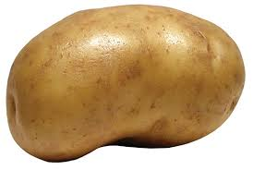
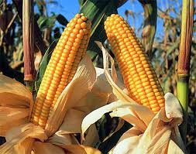
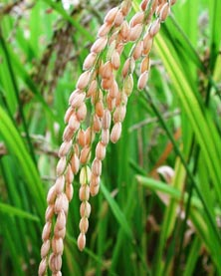
ECONOMIA
La base de su economía fue el cultivo del arroz, maíz, papa entre otros También comercializaban al seda y la porcelana.

Slide 4
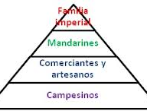
ASPECTO POLITICO y SOCIAL
Al igual que las demás civilizaciones, la sociedad de china estaba dividida en clases sociales, donde el emperador y la nobleza estaban encima de la pirámide y eran grandes propietarios de las tierras y jefes militares. Luego le seguían los mandarines que se encargaban de manejar los impuestos. Luego los comerciantes y artesanos . Luego los campesinos que se encargaban de la agricultura y de la construcción de la muralla china. Por ultimo estaban los esclavos que eran prisioneros de guerra o los hijos que vendían para pagar los impuestos

Slide 5
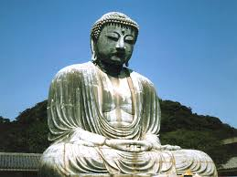

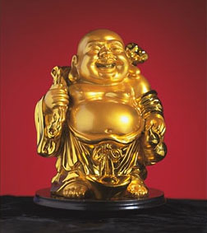
ASPECTO RELIGIOSO
Existieron tres religiones que fueron:
El confusionismo
El taoísmo
El budismo
El objetivo de estas religiones era alcanzar al amor y la sabiduría

Slide 6


Slide 7
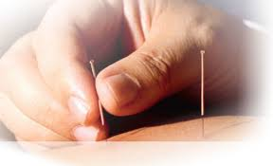
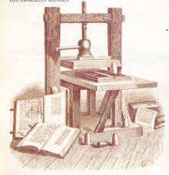
APORTES CULTURALES QUE LE DEJARON A LA HUMANIDAD
La acupuntura
En ingeniería construyeron la gran muralla china.
La brújula
El compás
El papel
La tinta
La pólvora

Slide 8
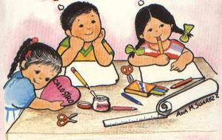
ACTIVIDAD
1. Elaborar la pirámide social de la civilización china de 15 renglones con los dibujos.
2. Elabora el dibujo de tres aportes que los chinos le dejaron a la humanidad
3.Consultar la historia de la muralla china y hacer el dibujo en el cuaderno.
4. Consultar que es acupuntura
5.Completar el siguiente cuadro
Religión | Dios al que adoraban | Creencias | Libro sagrado | Donde se reunían | Liderada por
taoísmo
budismo
confusionismo

